Slide 1
pyrevise: プログラミング教育を対象にした
生成AI によるエラー文の理解支援
京都産業大学
玉田研究室
学籍番号：153678
氏 名：城越 悠仁

Slide 2
概要
プログラミング初学者を対象とする.
生成AIを用いてプログラミングへの理解度を高める.
実行時に出力されるエラー文に着目する.
プログラミング初学者の学習支援ツールの作成を行う.

Slide 3

背景
プログラミングを苦手になる理由
エラー文を理解することができない.
エラー箇所を特定することができない.
エラー文が長くて,どこを読めばいいか分からない.
デバッグ方法が分からない.

Slide 4

背景
近年の生成AIの発展
生成AIの発展は様々な可能性がある.
教育分野で生成AIは幅広く活用されている.
ChatGPTを用いてツールを開発する.

Slide 5
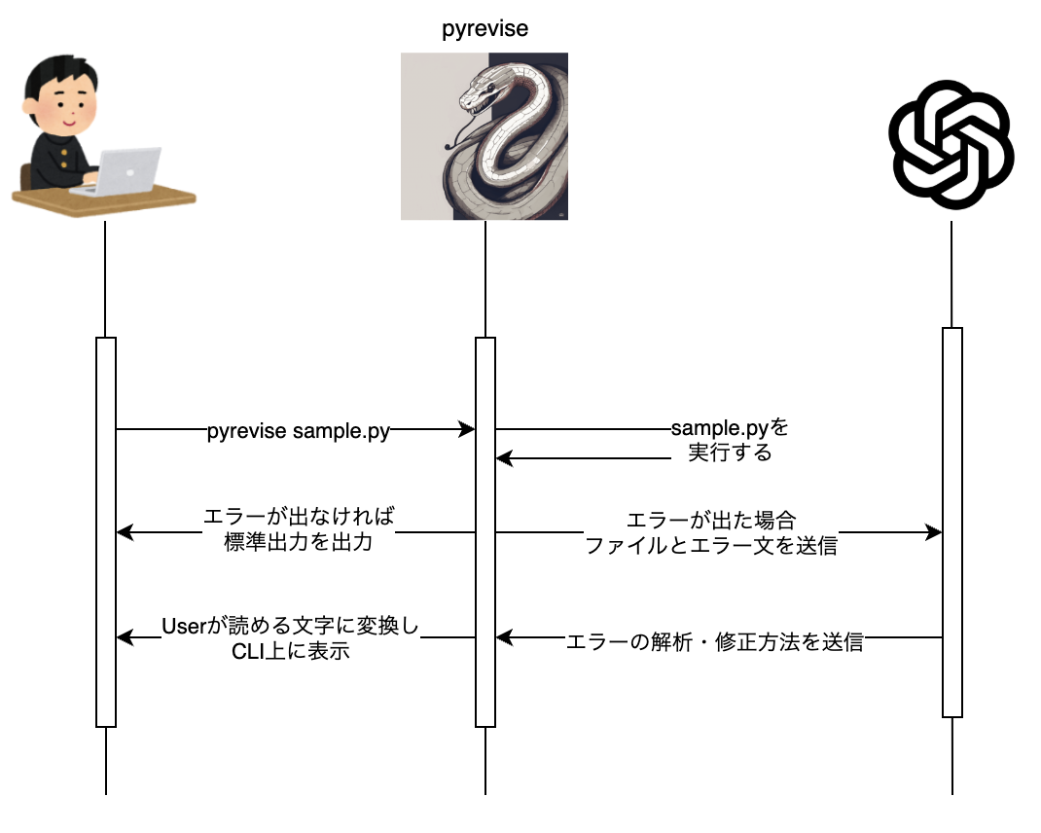
pyreviseの仕様

Slide 6
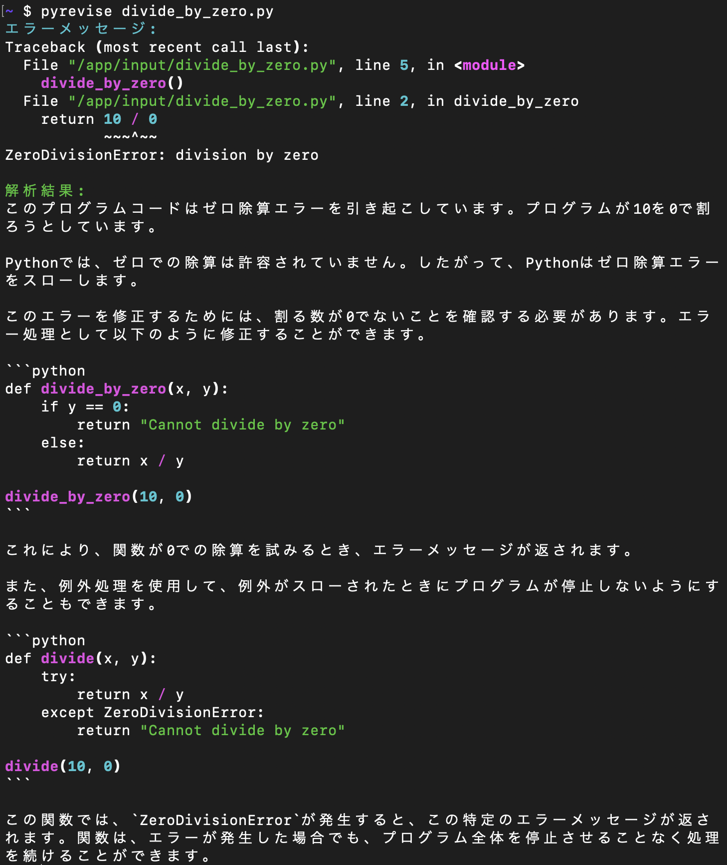
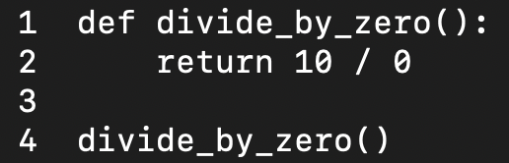
pyreviseの機能
実行例
実行ファイル

Slide 7
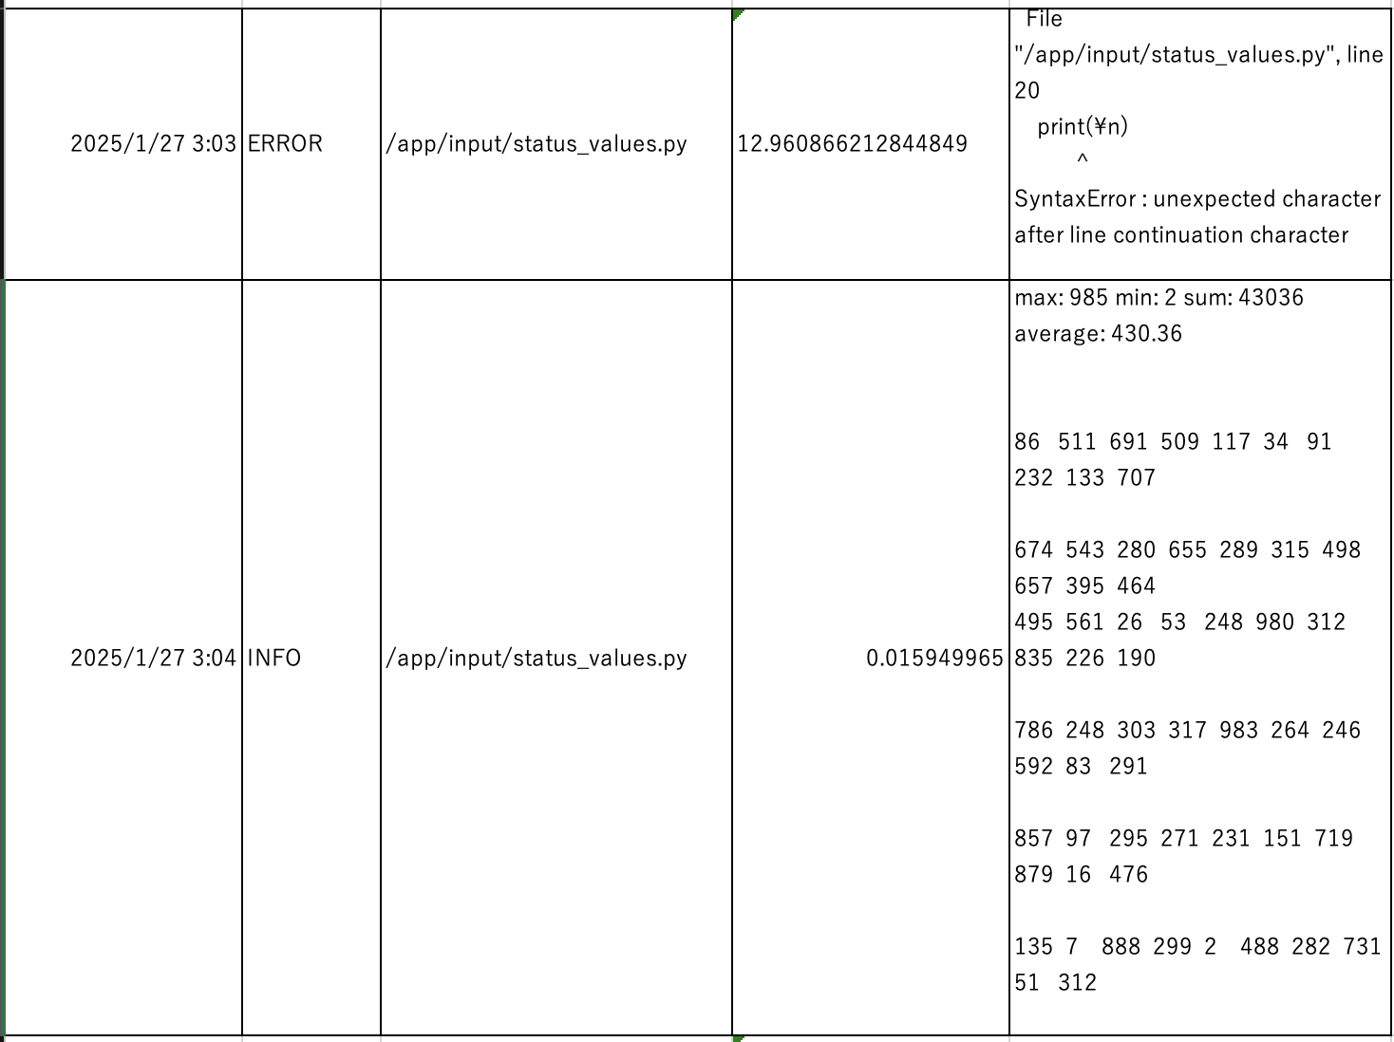
pyreviseの機能
ログ機能
学習者の復習に活用可能である.
このログファイルを活用し,実験を行う.

Slide 8
評価実験
1時間という制限時間の中で6人の学生にツールを使用してもらう.
Python初学者に本学の基礎プログラミング演習Ⅱの授業の課題を解いてもらう.
ログファイルのデータから4つの指標を基にツールの有用性を調査する.
エラー修正速度の推移
エラー発生頻度
エラー解決率の割合
エラー再発防止率の推移

Slide 9
結果
エラー解決率
エラー種別解決率
エラーを
解決できた
ファイル数
エラーを解決
できなかった
ファイル数

Slide 10
結果
エラー再発防止率
エラー種別再発防止率
エラーの再発を
防止できた確率
エラーが再発した確率

Slide 11
まとめ
本ツールは学習者に効果的な支援をしたといえる.
全てのエラーを解決することができなかった.
フィードバックの最適化などの改善の余地がある.

